Slide 1

webpack 从入门到精通
NEXT 前端学位课程

Slide 2
第四章 webpack之loader模块
了解 loader模块在 webpack中的作用

Slide 3
我们为什么需要webpack-loader？

Slide 4
什么是webpack-loader？
webpack 的 loader是作为项目中引用文件的预处理器

Slide 5
预处理器是干嘛的？

Slide 6
webpack 安装
1. 安装 webpack 之前，需要安装 Node.js
Node.js Downloads
2. 初始化项目，生成 package.json
npm init
3. 使用本地安装而不是全局安装
npm install --save-dev webpack
npm install --save-dev webpack-cli

Slide 7
webpack 安装
4. 使用 npx webpack --version 查看版本
5. 使用 npx webpack --help 查看 webpack-cli 用法

Slide 8
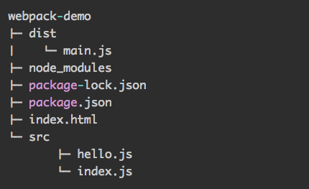
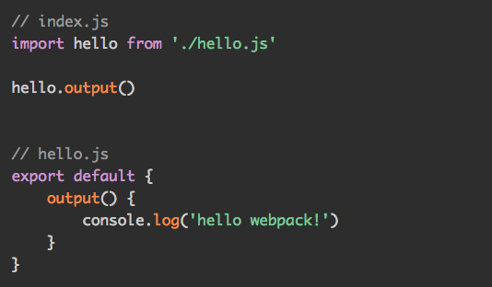
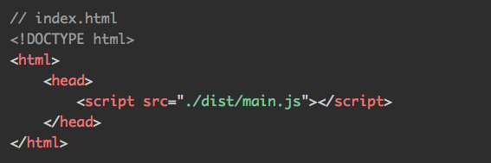
webpack 初步使用
创建目录结构及文件
Index.html src/hello.js src/index.js
目录结构
代码

Slide 9
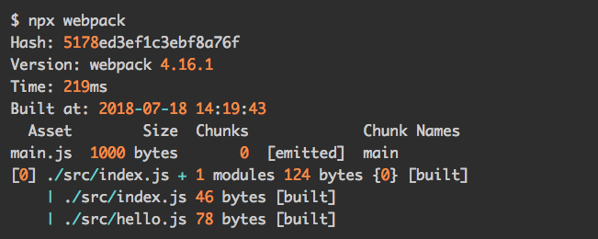
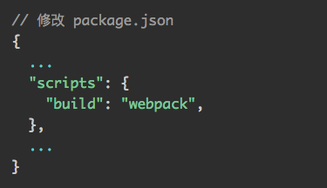
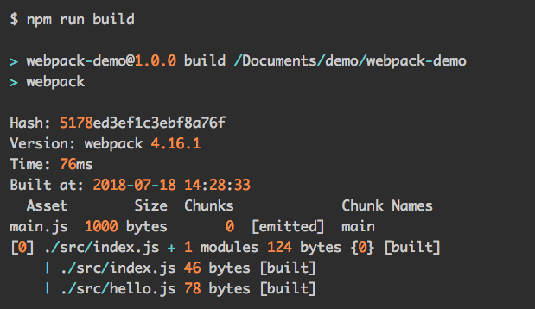
webpack 初步使用
2. 使用 npm run build 打包
3. 运行 index.html
使用 npx webpack 打包

Slide 10
webpack 能做什么

Slide 11
模块化
模块规范
AMD CMD CommonJS ESM UMD

Slide 12
问题
ESM 在浏览器端的兼容性不好
实现一个公共库需要兼容多种模块规范

Slide 13
webpack
webpack
统一解决各种模块规范

Slide 14
webpack
支持多种模块规范的模块：
ES6 Modules
CommonJS
AMD
css/sass/less 文件中的 @import
同时打包的 bundle 也能输出为多种规范的模块（libraryTarget）

Slide 15
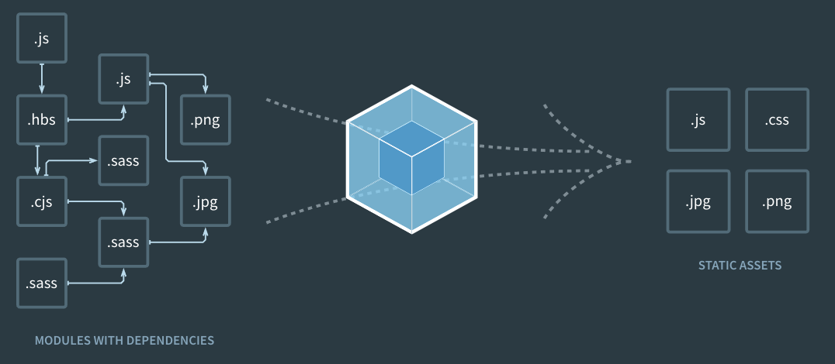
设计理念
1. 万物皆模块
2. 构建所有依赖模块，打包生成一个或多个 bundle，按需加载

Slide 16



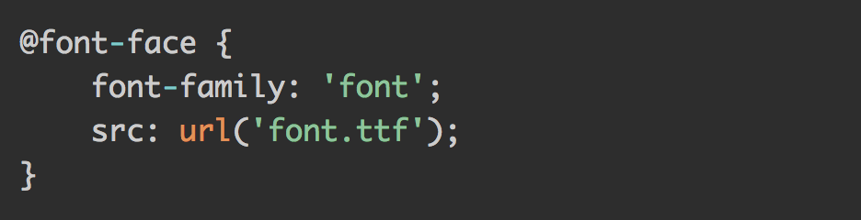
设计理念
万物皆模块
JS 模块
CSS 模块
图片模块
字体模块

Slide 17
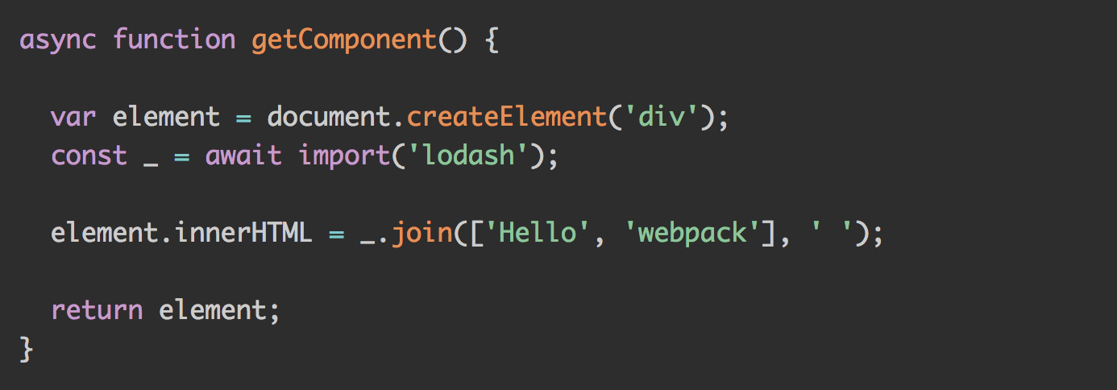
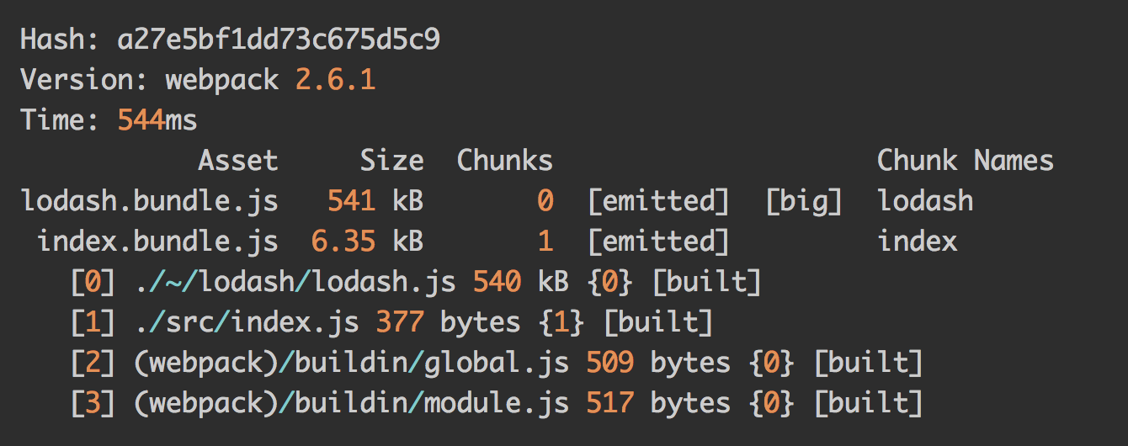
设计理念
按需加载 import() / require.ensure()
拆分 lodash
生成新的 bundle

Slide 18
webpack 的更多功能
模块化，支持多种规范
代码拆分（ Code Splitting ）和按需加载
丰富的开发工具（HMR / SourceMap / devServer）
构建中的各种编译时优化 （ Tree Shaking / Optimization ）
Loaders 加载各种各样的资源
Plugins 高度定制打包过程
各功能在接下来的章节中会一一讲解

Slide 19
webpack
除了前面提到的强大功能，还有什么

Slide 20
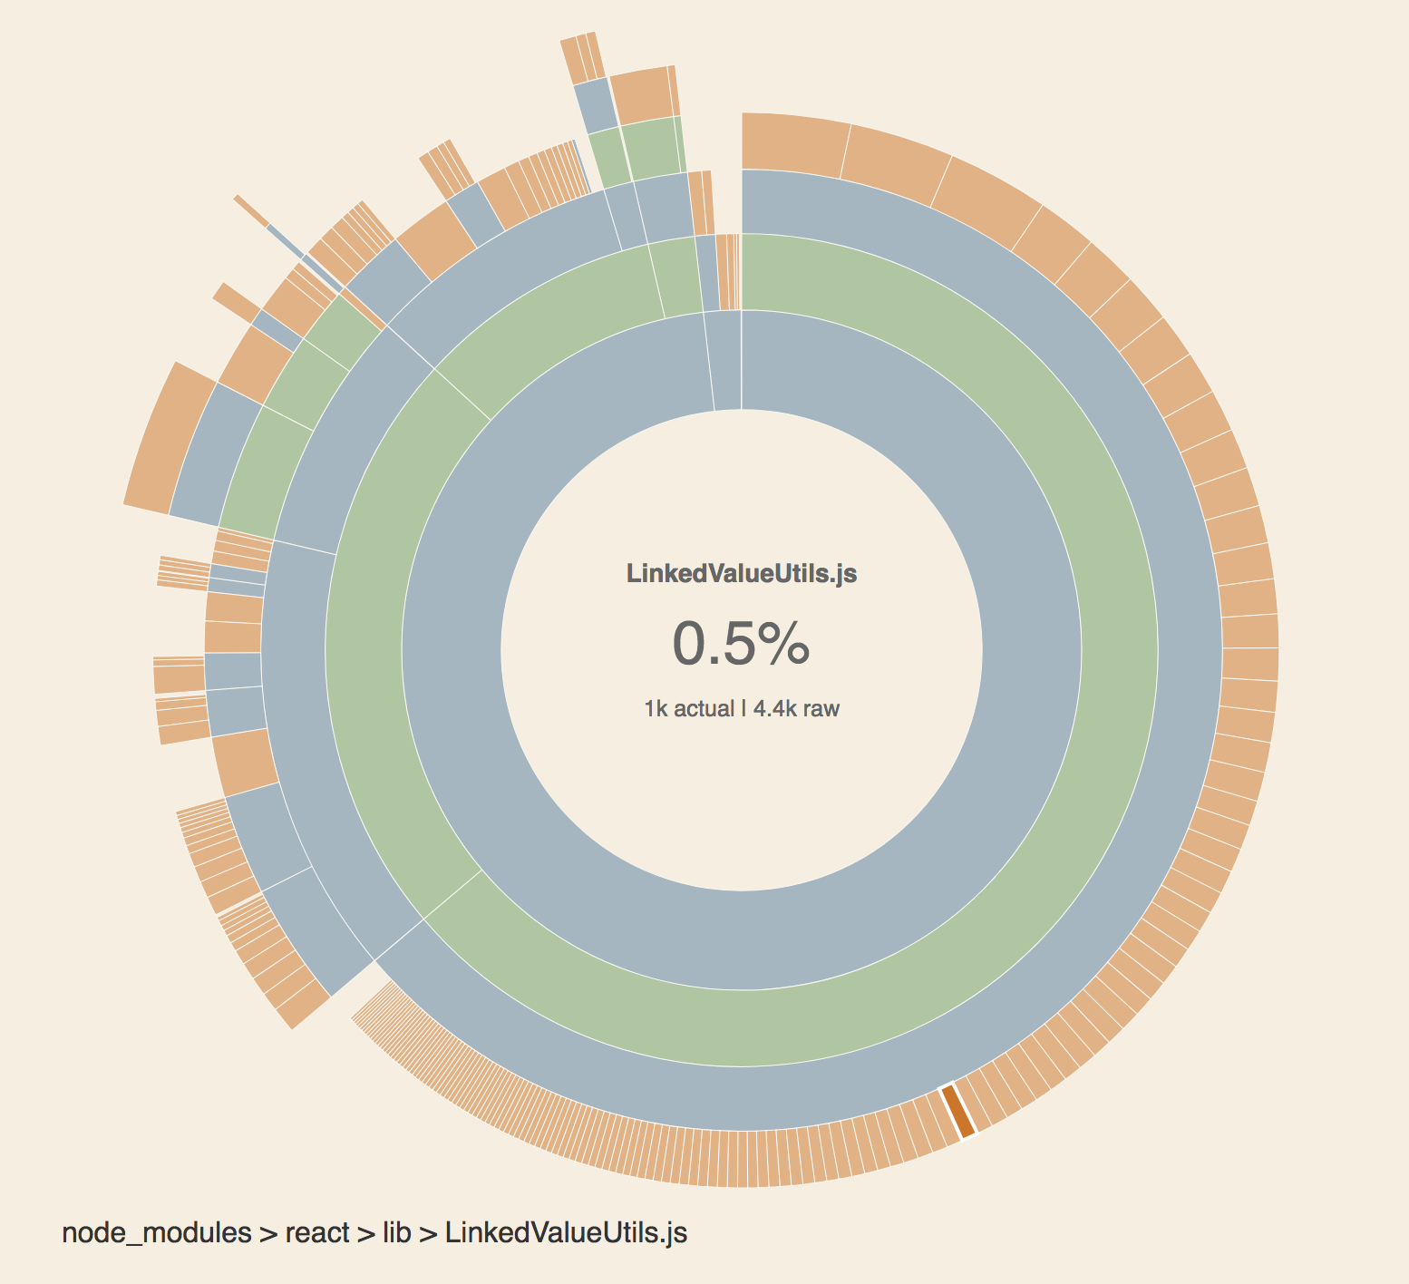
多种实用工具 — webpack visualizer
bundle 可视化预览
例子：Visualizer Demo

Slide 21
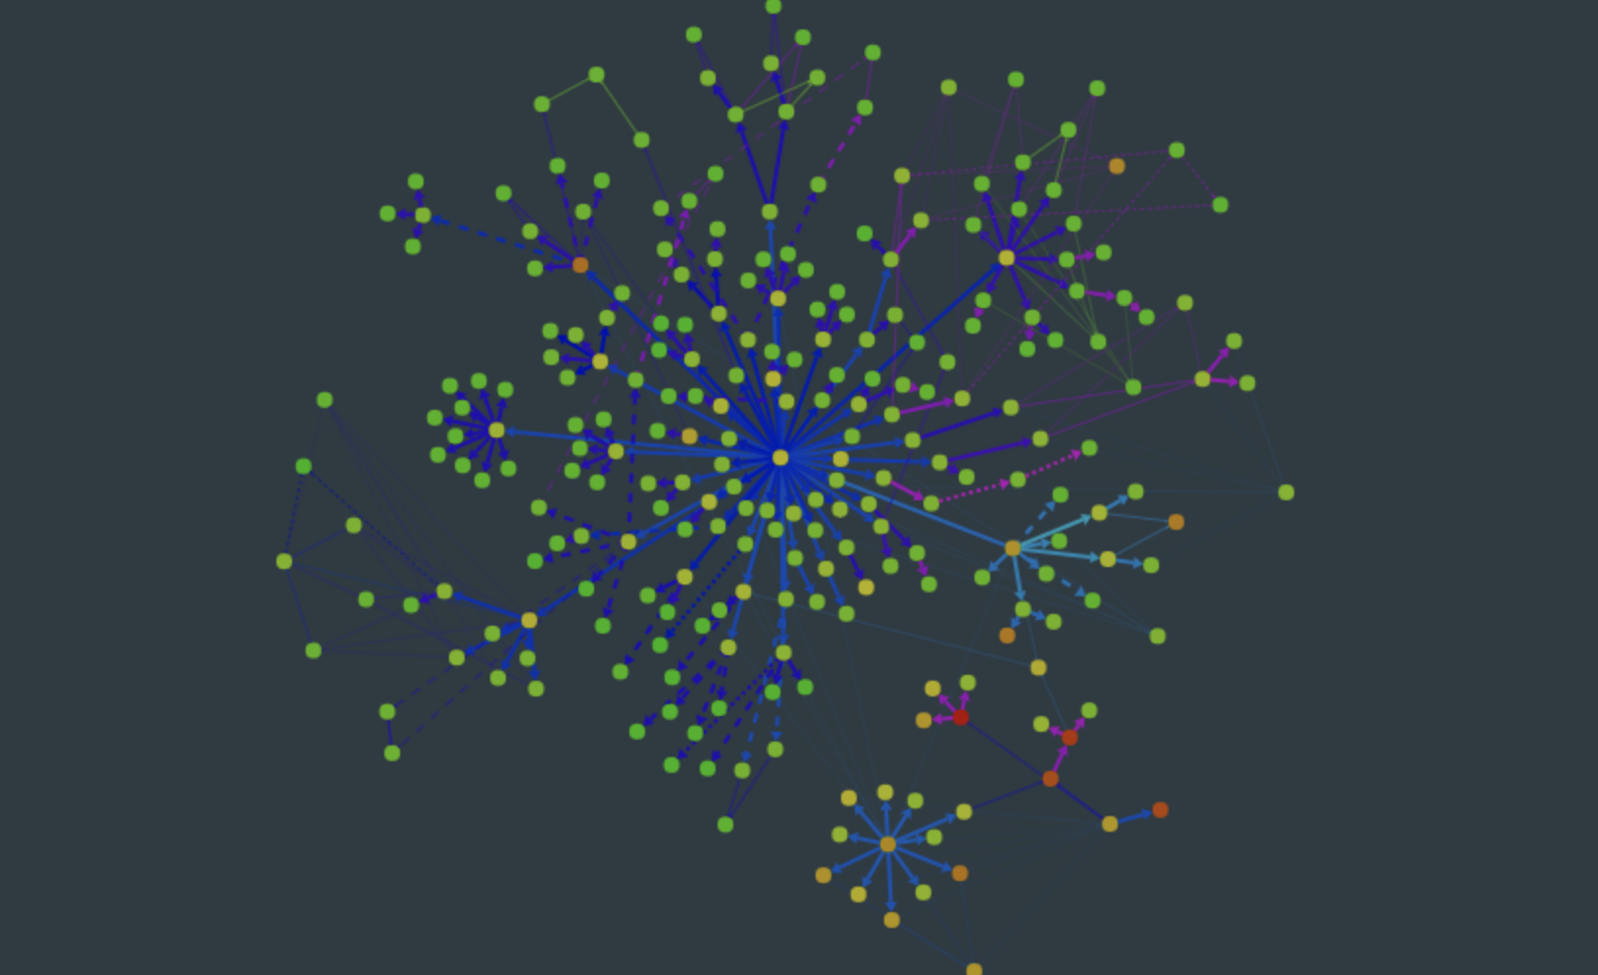
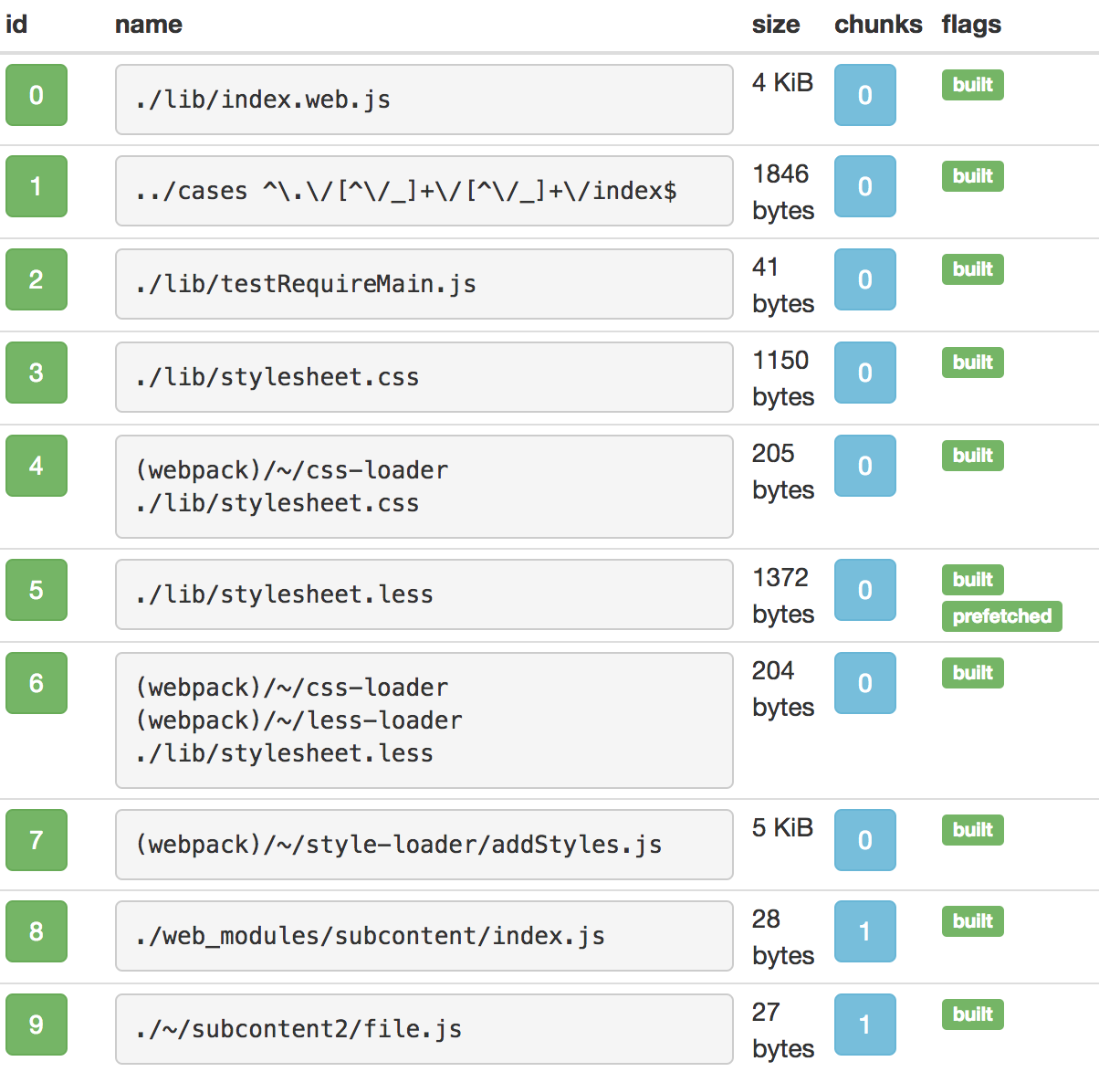
多种实用工具 — webpack analyse
更全面分析 bundle
例子：webpack analyse

Slide 22
更好的开发体验 webpack dashboard

Slide 23
问题
在 webpack 出现之前
前端构建工具是怎么样的呢

Slide 24
webpack 出现之前的前端构建工具

Slide 25
Sea.js / RequireJS
webpack：构建时模块化
Sea.js / RequireJS：运行时模块化
依赖额外打包工具 Sea.js spm / RequireJS r.js
浏览器端需要额外引入加载器
不同模块规范兼容性差（ES 6 Module）

Slide 26
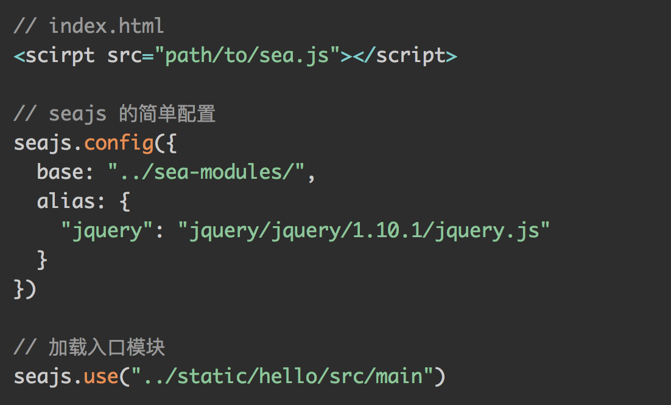
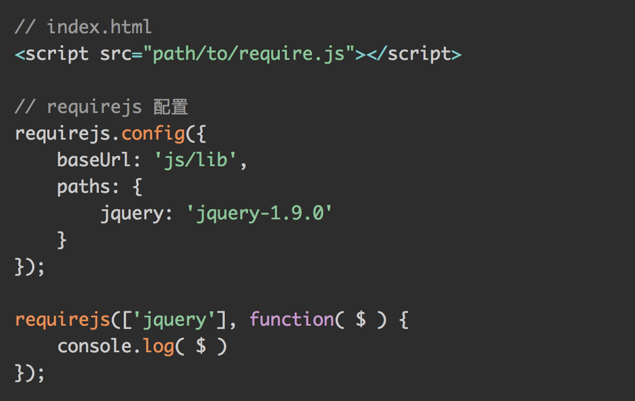
Sea.js / RequireJS
运行时模块化（引入加载器 -> 配置 -> 加载模块）
Sea.js
RequireJS

Slide 27
Grunt / Gulp
webpack：模块打包器（module bundler）
Grunt / Gulp：任务运行器（task runner）
定位不一致
Grunt / Gulp 自动化处理任务，不是打包工具，可以加载打包任务实现打包
Grunt / Gulp 可以结合 webpack 使用完成更加复杂的场景

Slide 28
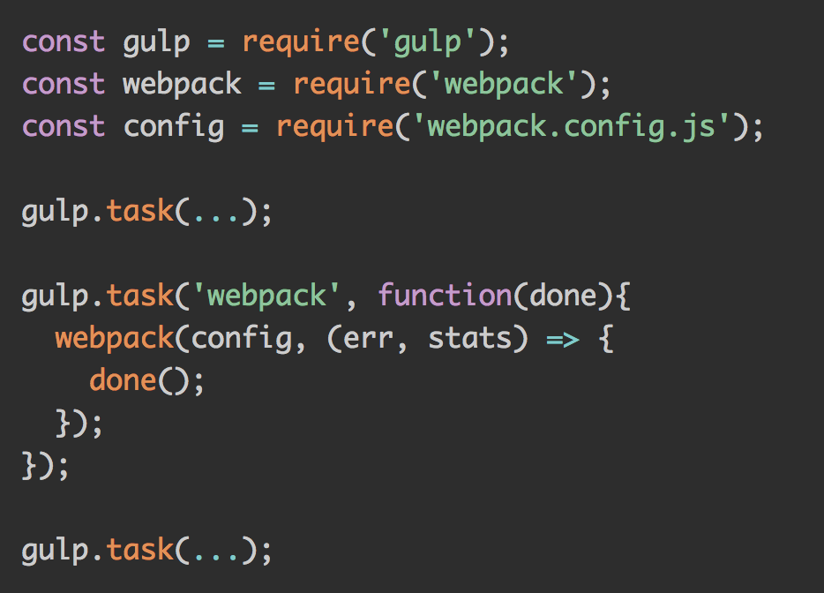
Grunt / Gulp
gulp 结合 webpack 打包
前置任务处理
webpack 打包
后置任务处理

Slide 29
Browserify
webpack ≈ 增强的 Browserify
官方对比：Comparison
特性 | webpack | browserify
按需加载 Chunk | 支持 | 不支持
ES6 import/export | webpack 2 以上支持 | 不支持
AMD require | 支持 | 不支持
CommonJS require | 支持 | 支持
require (guided) 中的表达式 require("./templates/" + template) | 支持 | 不支持

Slide 30
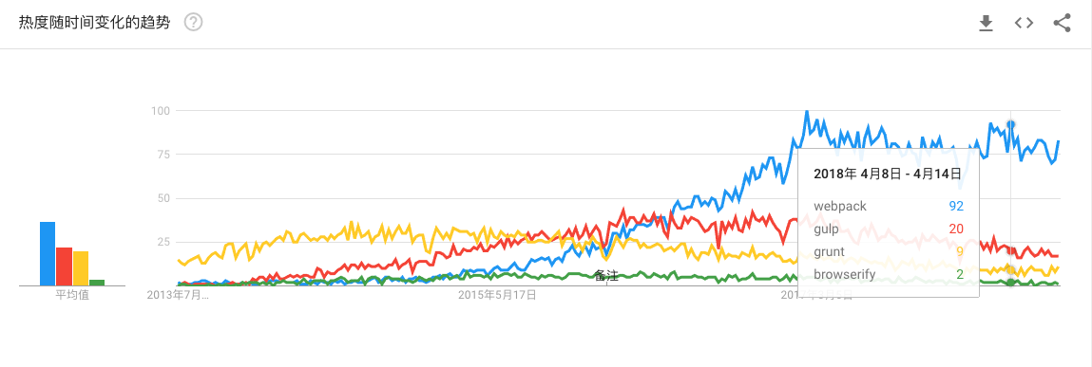
Google Trends — 各方案热度对比
webpack / gulp / grunt / browserify

